Slide 1
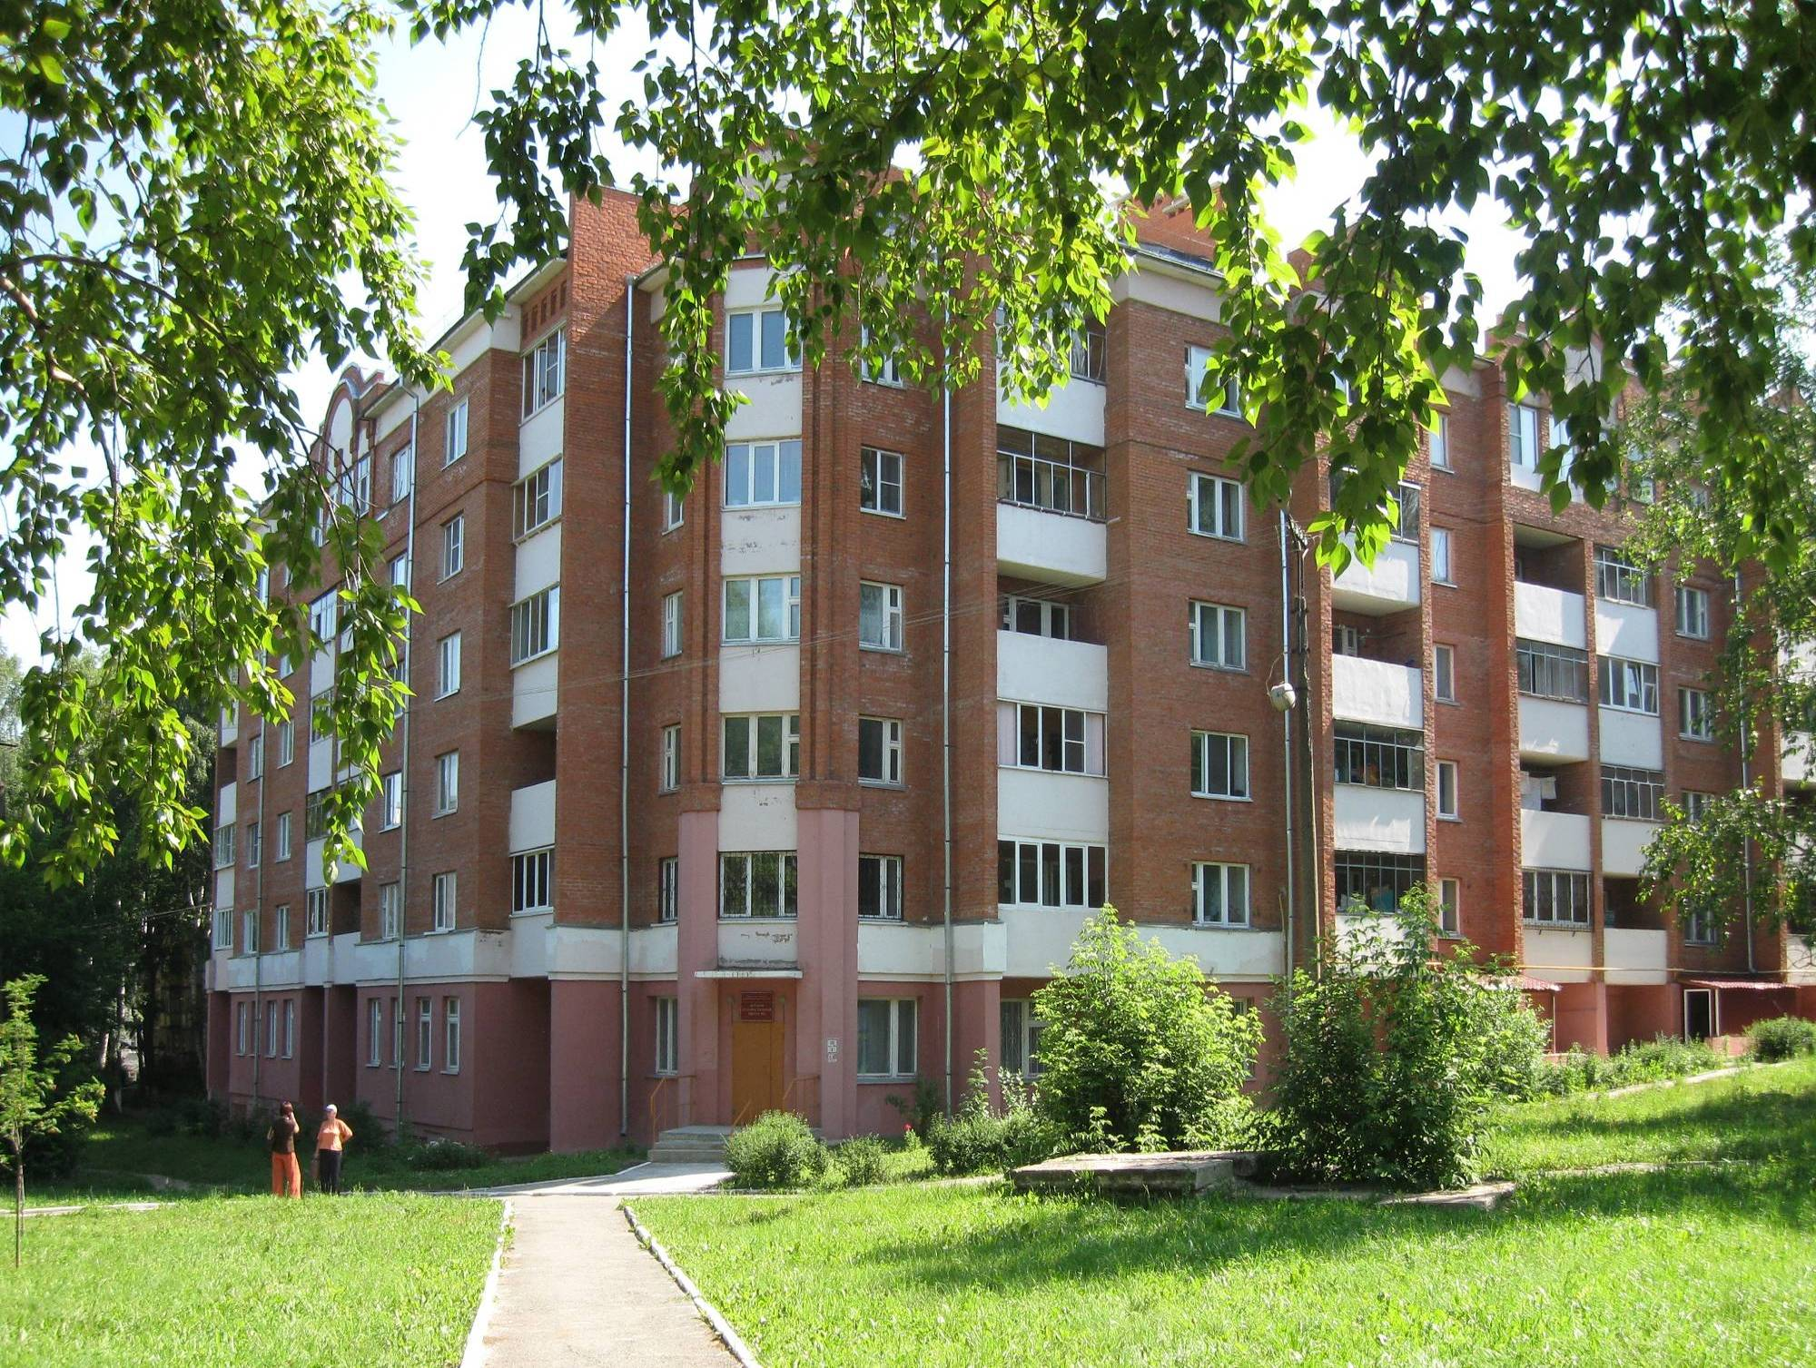
Муниципальное бюджетное учреждение дополнительного образования
«ДЕТСКАЯ ХУДОЖЕСТВЕННАЯ
ШКОЛА № 2»
г.о. Саранск

Slide 2
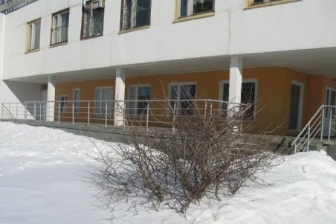
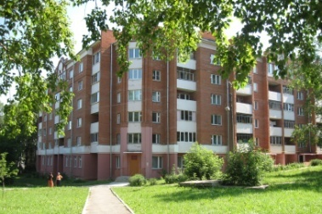
Страницы истории:
Художественная школа это дом, где живет фантазия. Сюда слетаются, как мотыльки на свет тонкие души детей. И не только за знаниями, им важно понимание взрослыми художественного взгляда на мир, поддержка творческих замыслов, помощь в воплощении всевозможных идей.
Наша школа имеет достаточно солидный возраст НАМ 45 лет, открыта она была в 1971 году по Решению исполкома Саранского городского Совета депутатов трудящихся.
Сегодня школа располагается в двух зданиях
Пролетарского района
по ул. ПОБЕДЫ 23 А
ул. ВЕСЕЛОВСКОГО 38 Б,
Светотехстрой район очень
большой, поэтому расположение в
двух зданиях удобно для жителей.

Slide 3
Мы гордимся нашей школой у нас много достижений и побед, самые значимые из них:
В 2006 году ДХШ №2 была признана победителем Всероссийского конкурса «Детские школы искусств достояние Российского государства»
В 2009 школа стала победителем конкурса «Муниципальные учреждения дополнительного образования детей, внедряющих инновационные образовательные программы»

Slide 4
В 2012 г. школа стала победителем в номинации
«Лучшее муниципальное образовательное учреждение дополнительного образования детей – 2012 г.»
Преподаватель ДХШ №2 Бикбаев Хафиз Ибятуллович признан победителем в номинации лучший преподаватель муниципального образовательного учреждения дополнительного образования детей - 2012 г.»

Slide 5
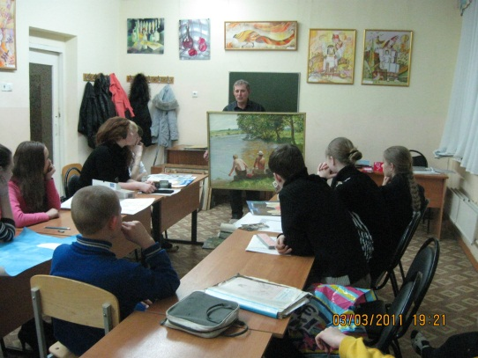
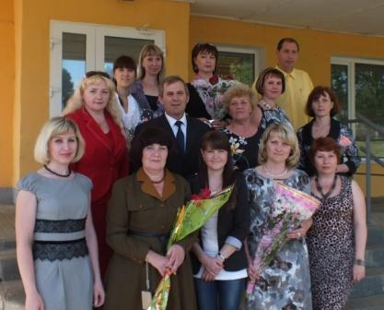
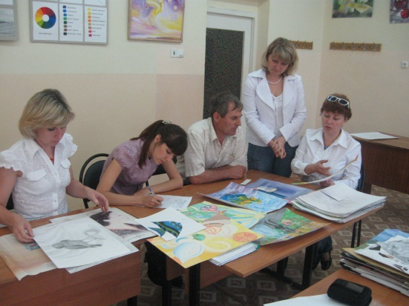
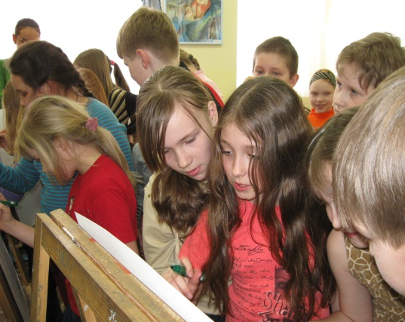
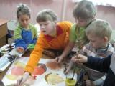
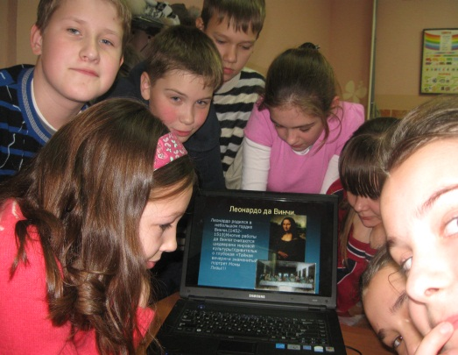
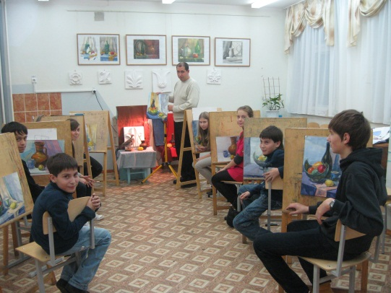
Наша школа это большая дружная семья состоящая из 720 учащихся, 16 преподавателей и работников школы.
ЭТО МЫ …

Slide 6
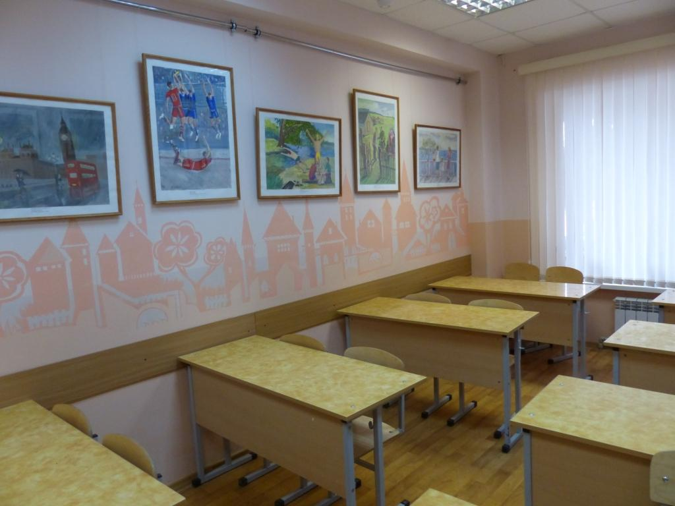
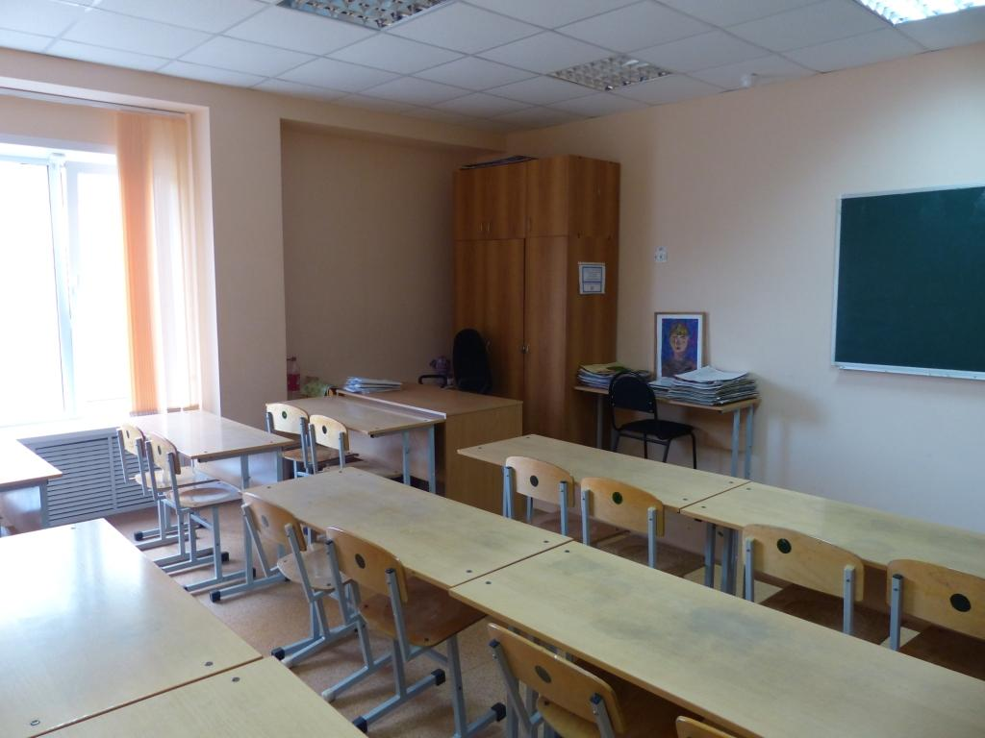
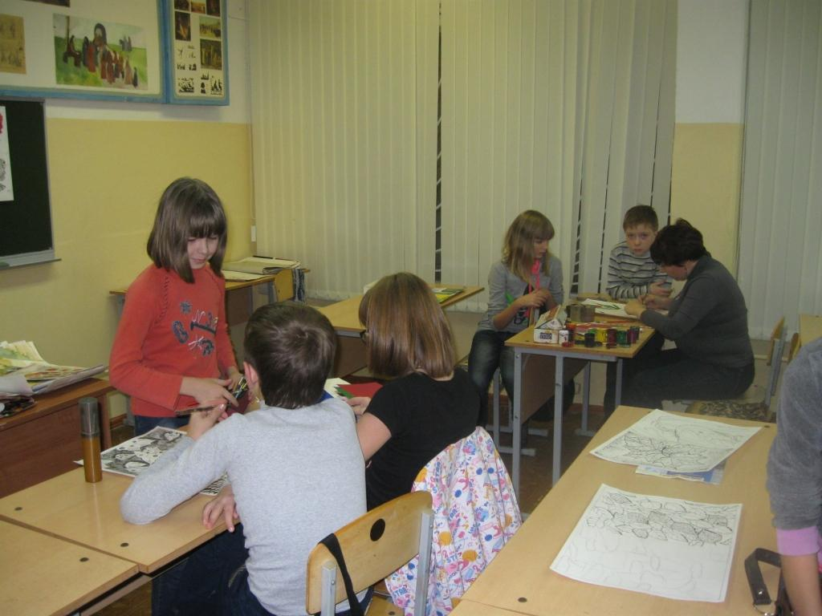
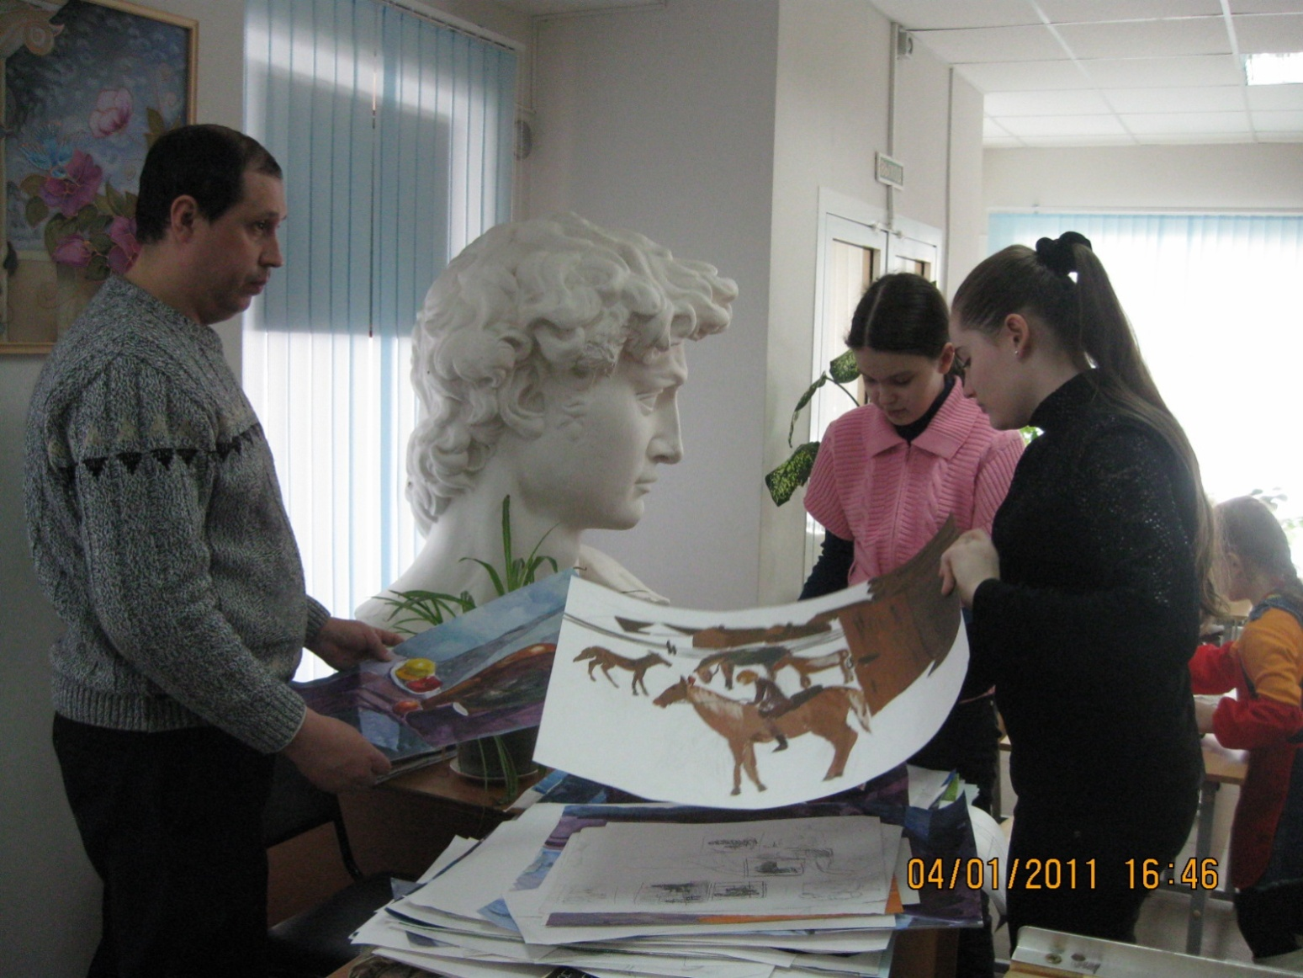
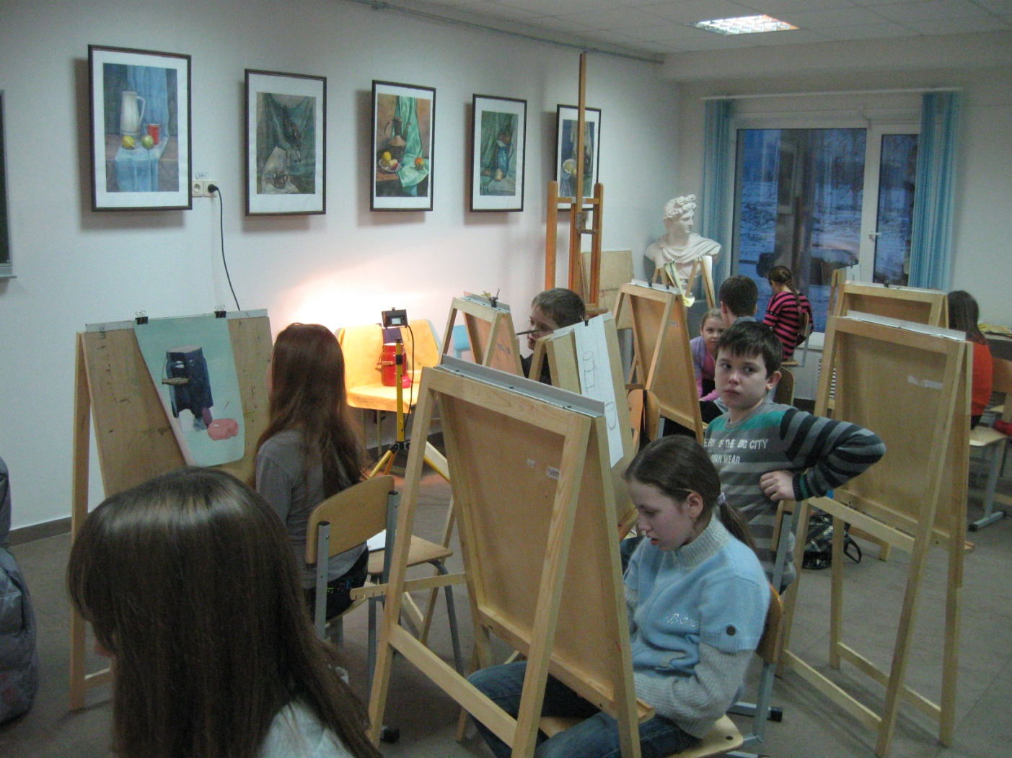
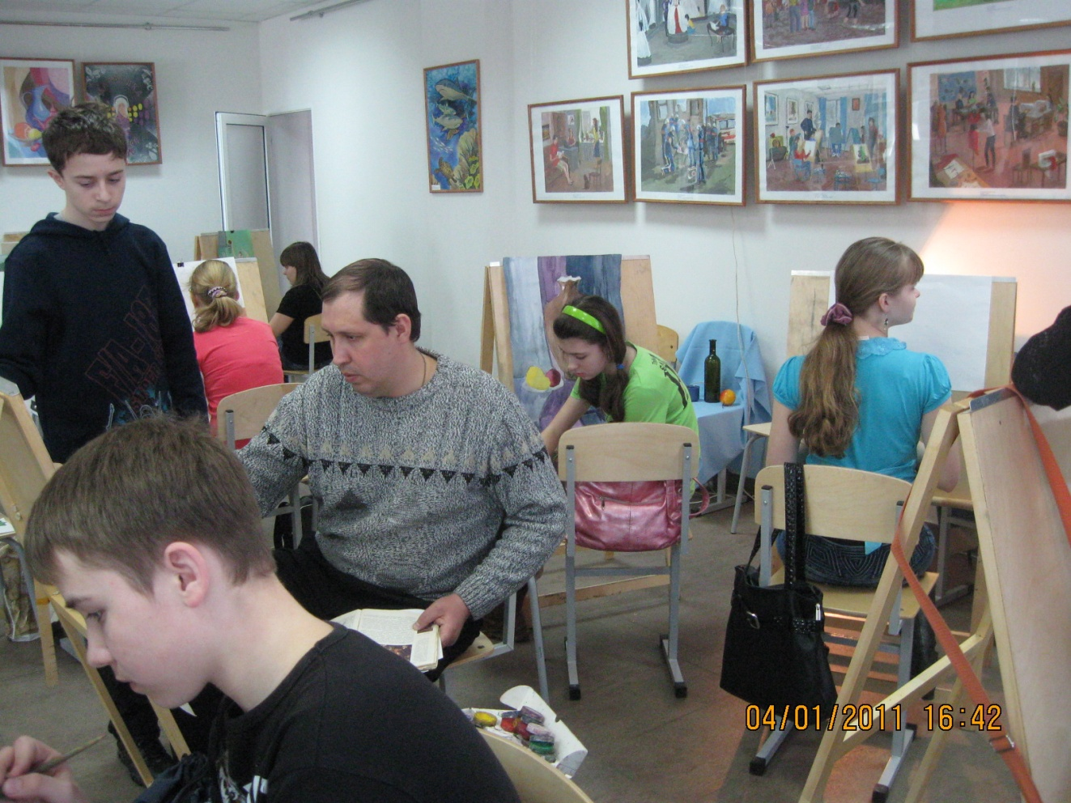
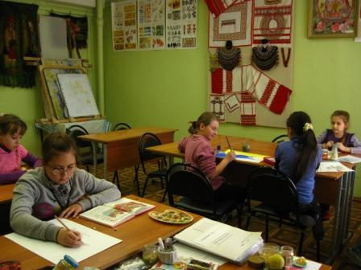
Помещения школы по ул. Победы 23 А

Slide 7
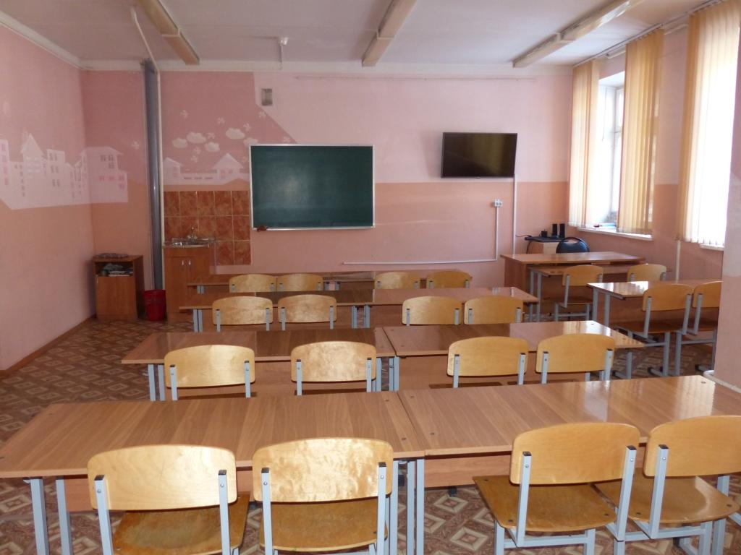
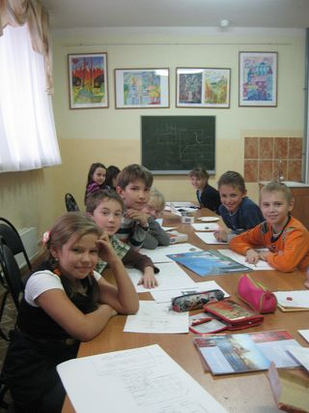
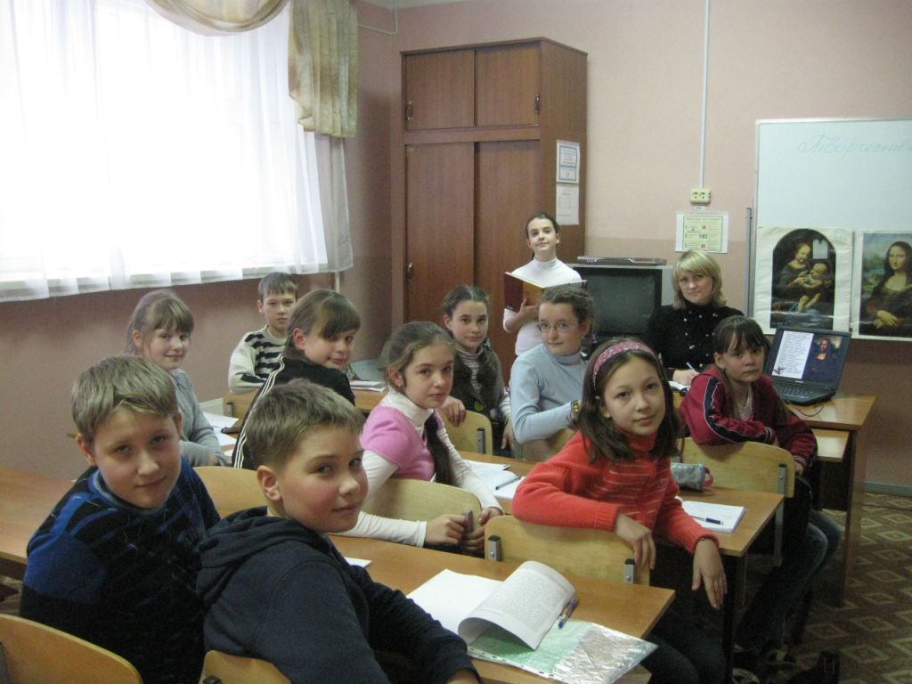
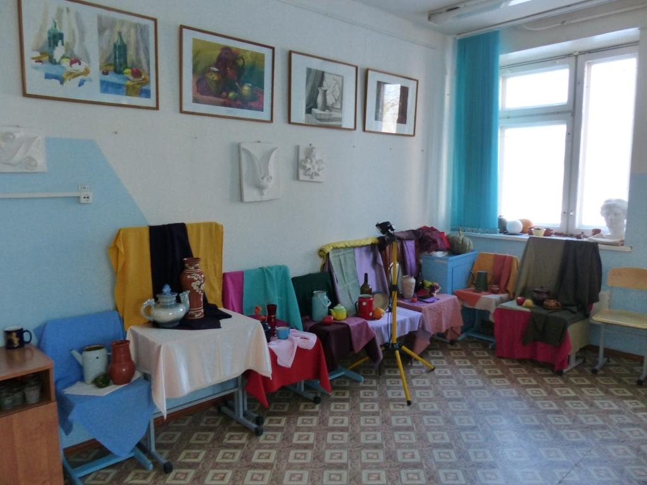
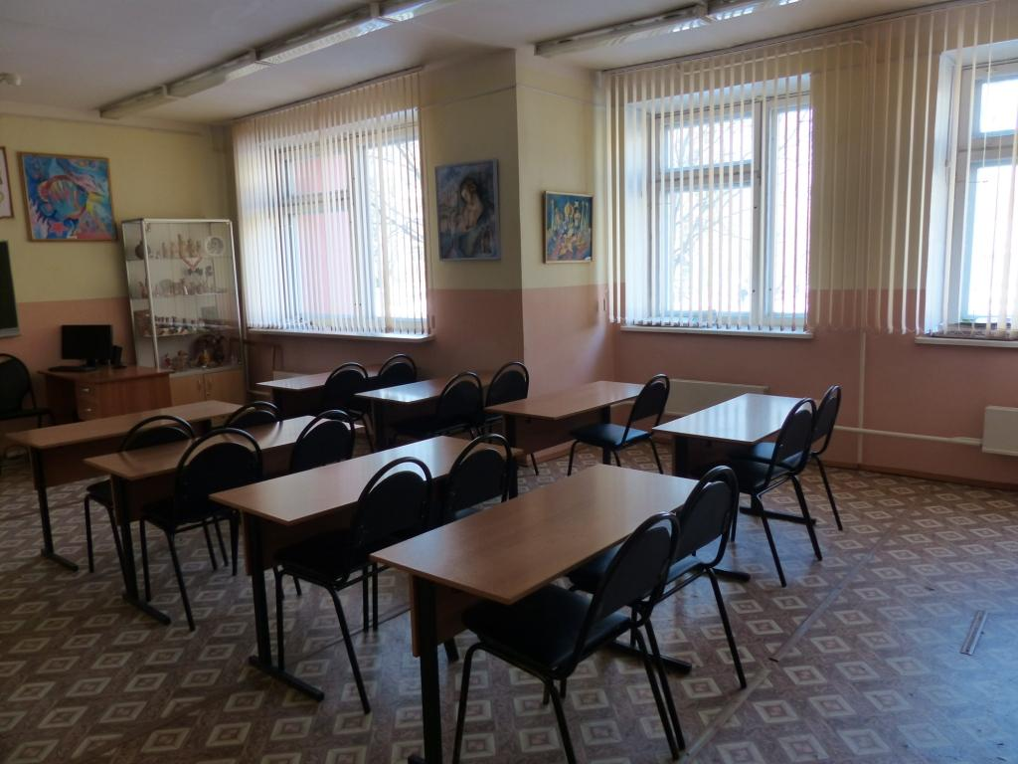
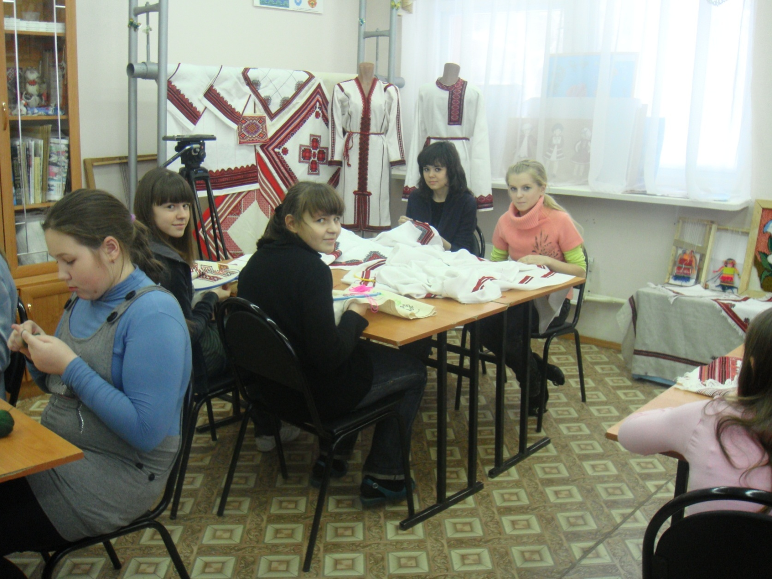
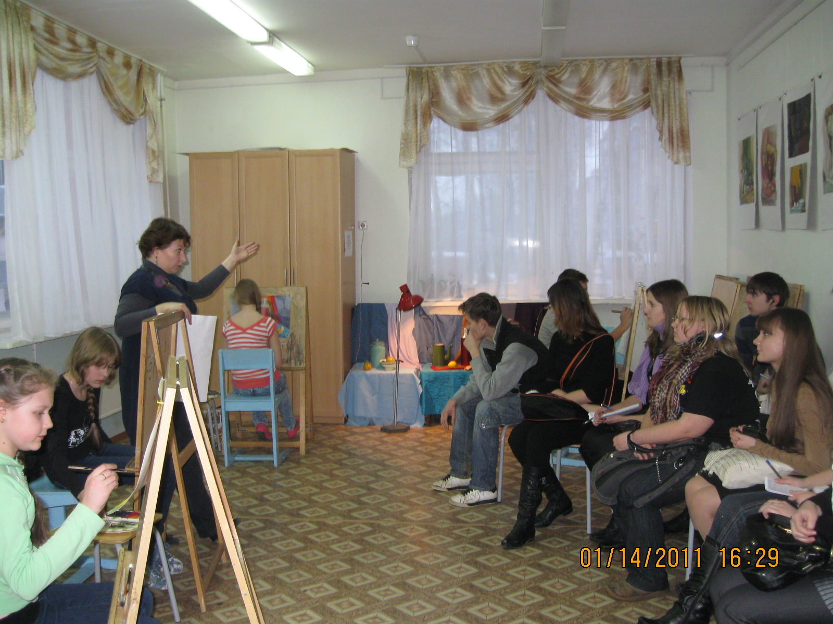
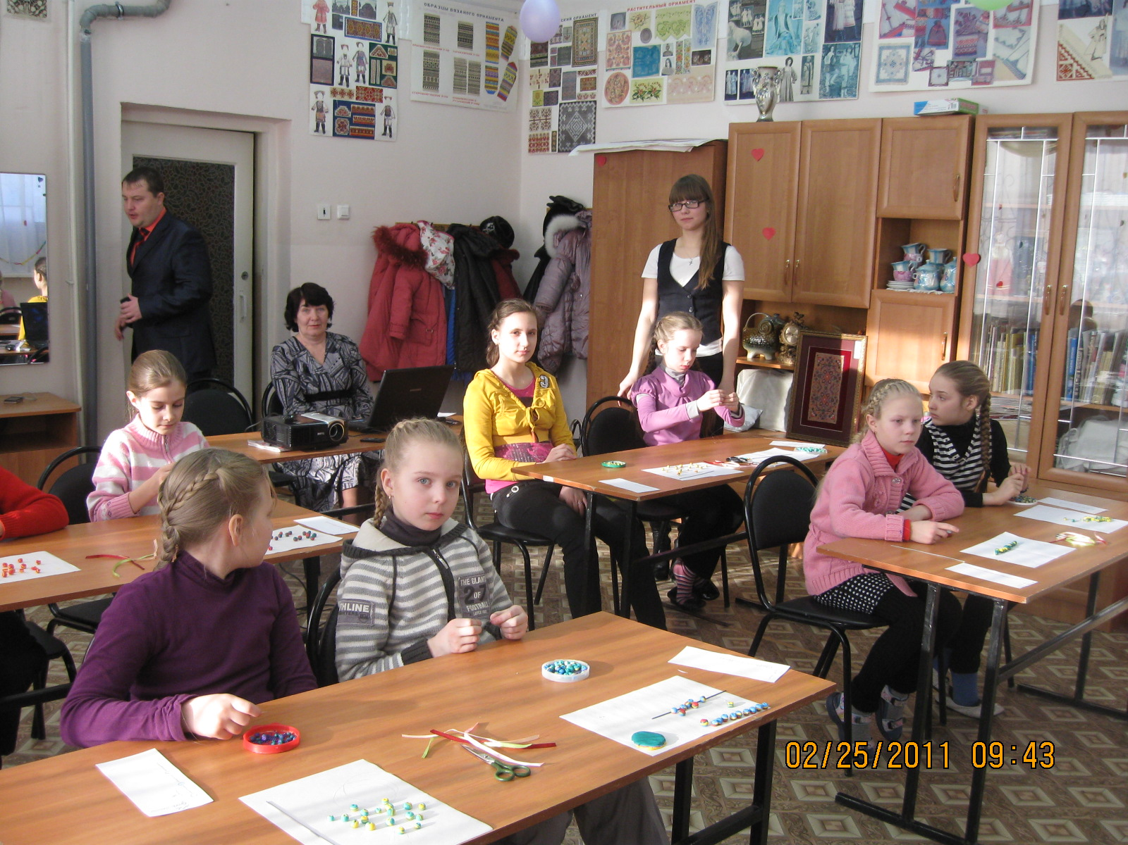
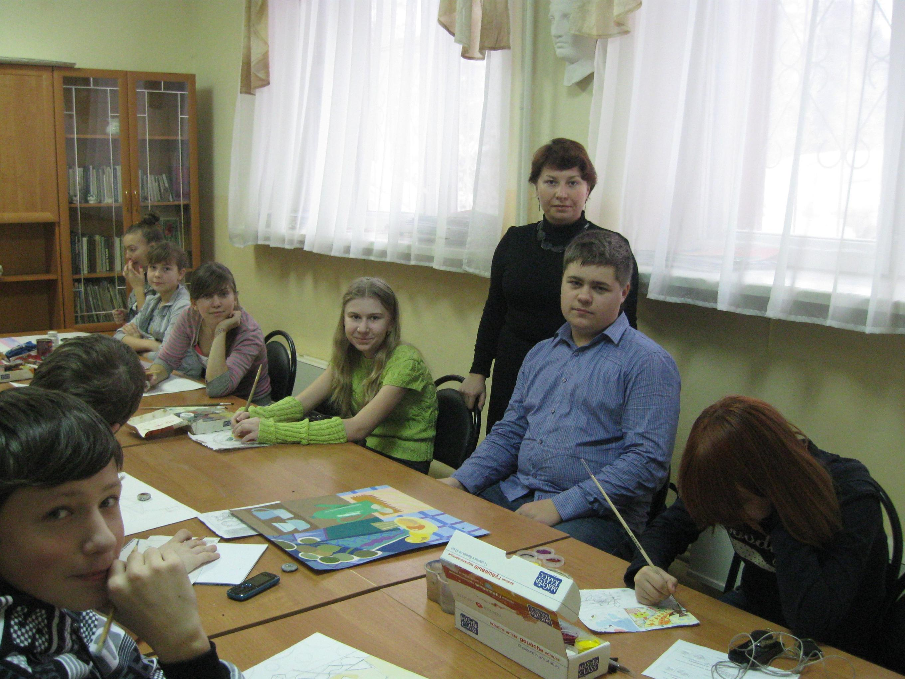
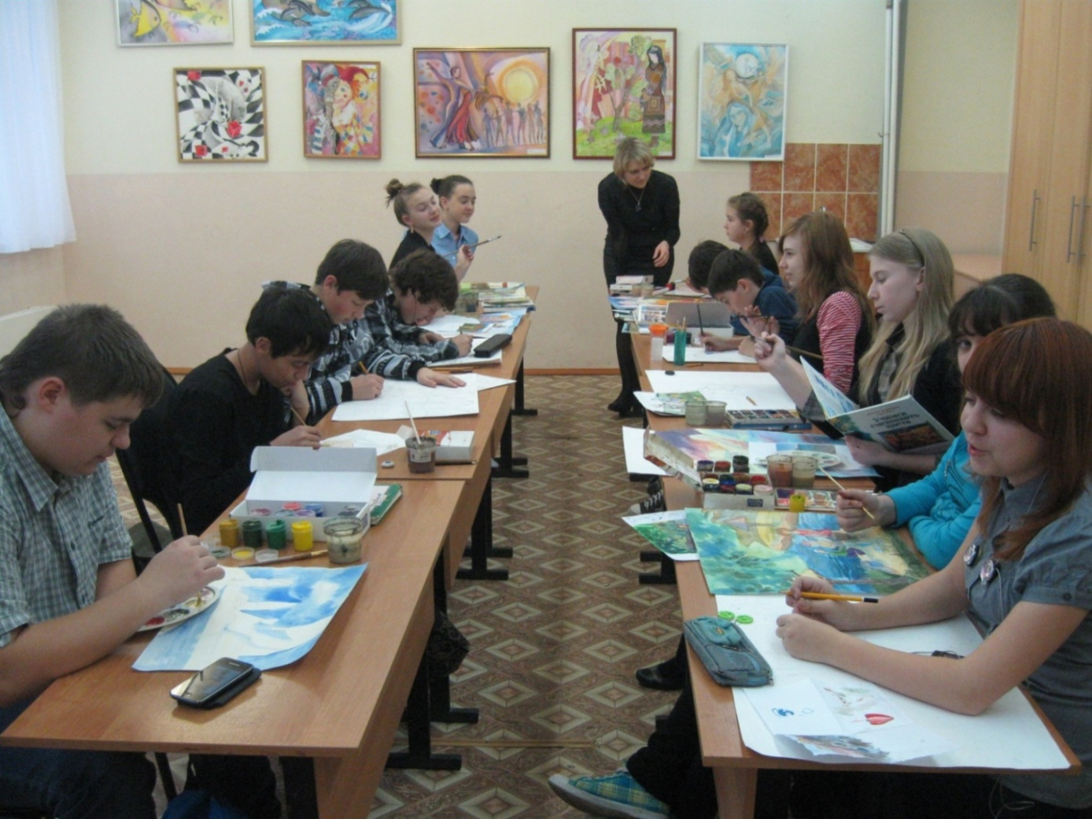
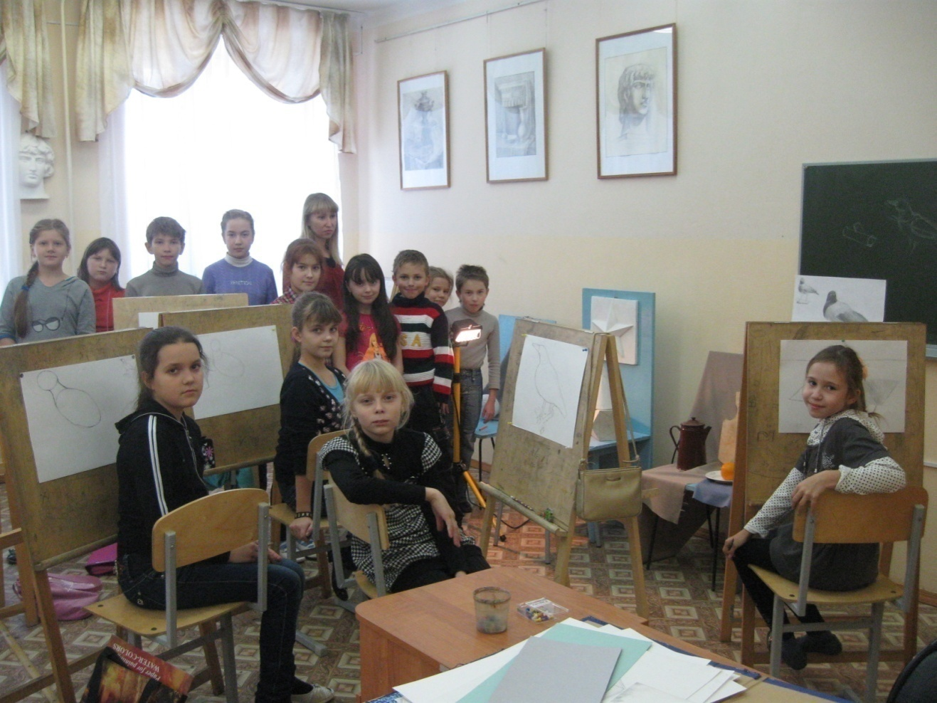
Помещения школы по ул. Веселовского 38 б

Slide 8
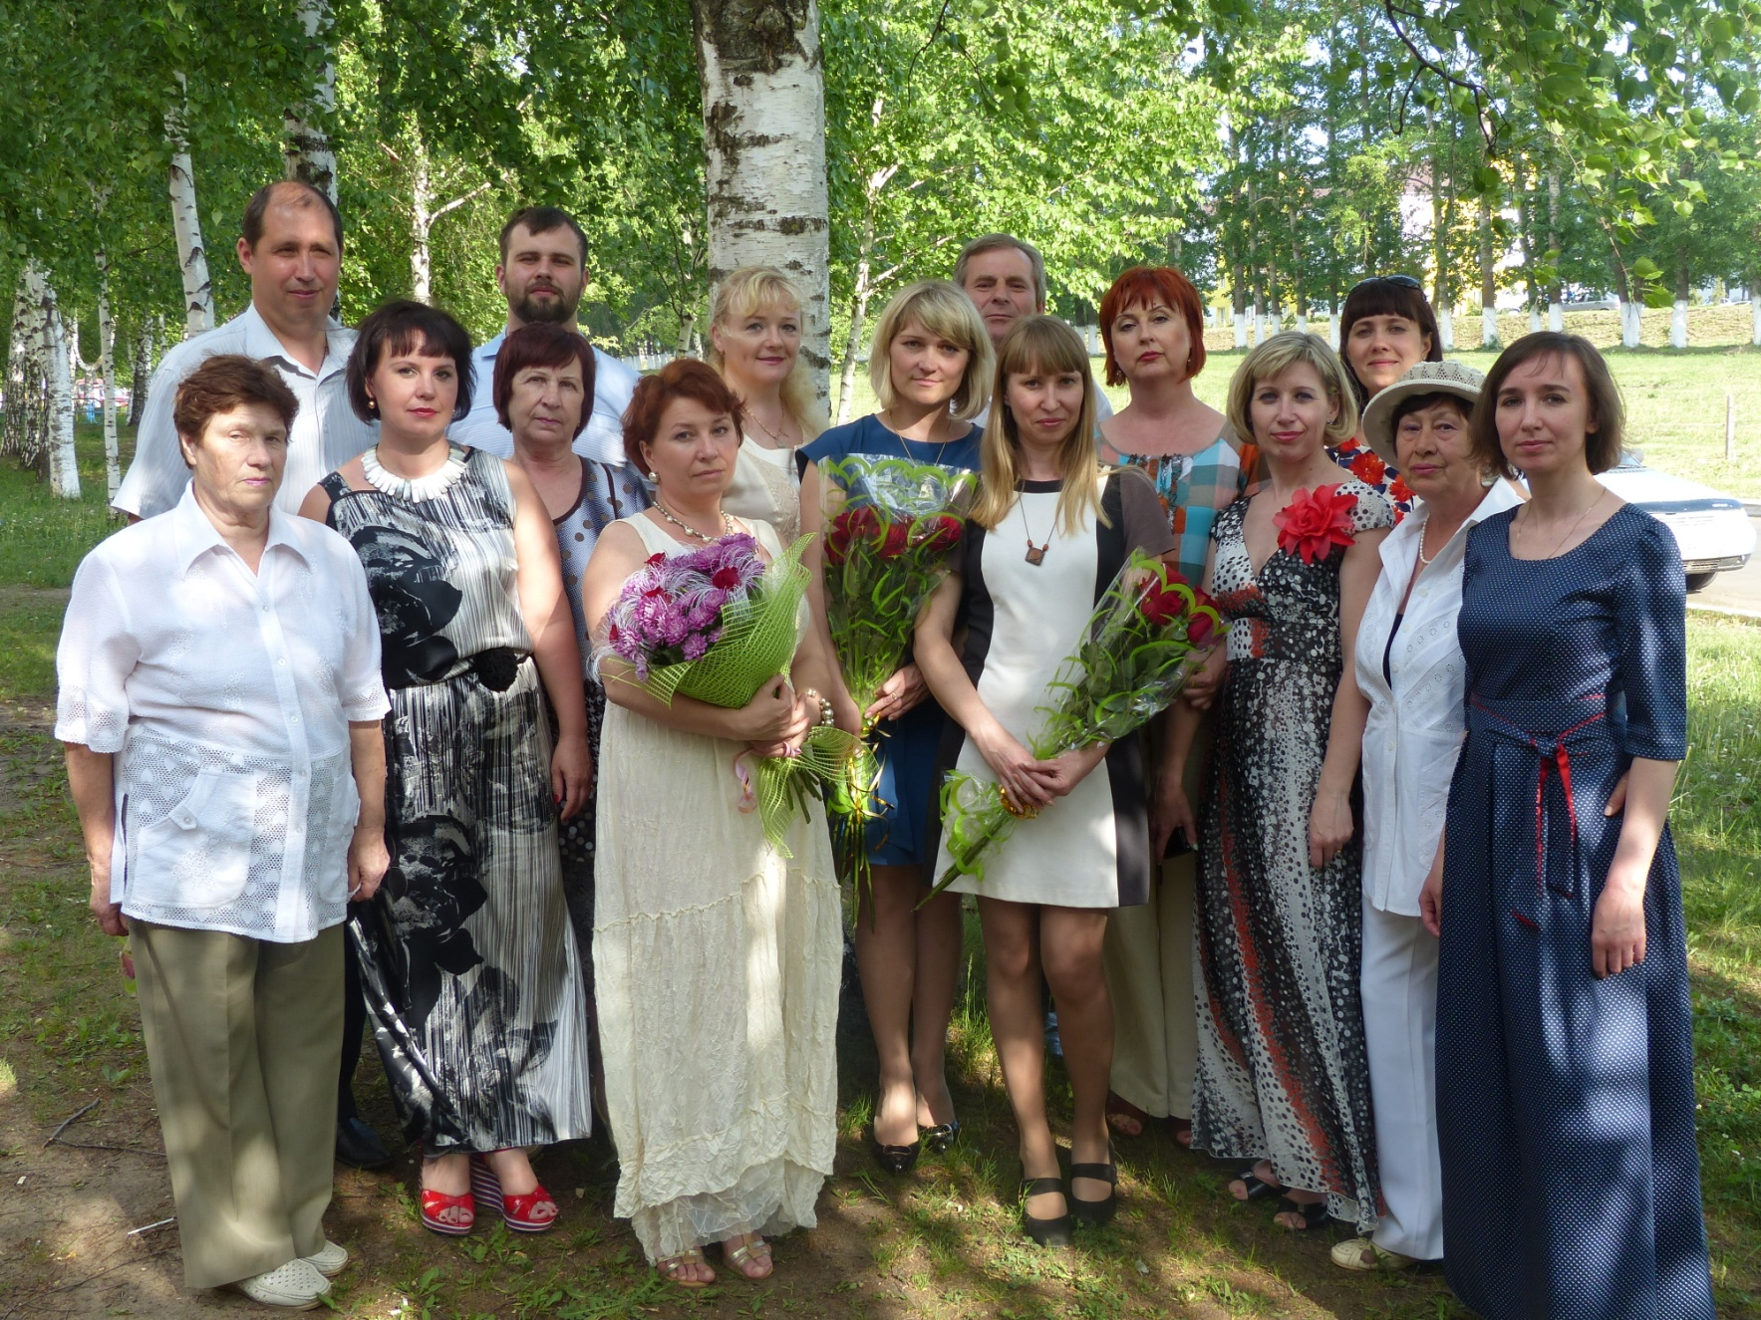
Коллектив ДХШ №2

Slide 9
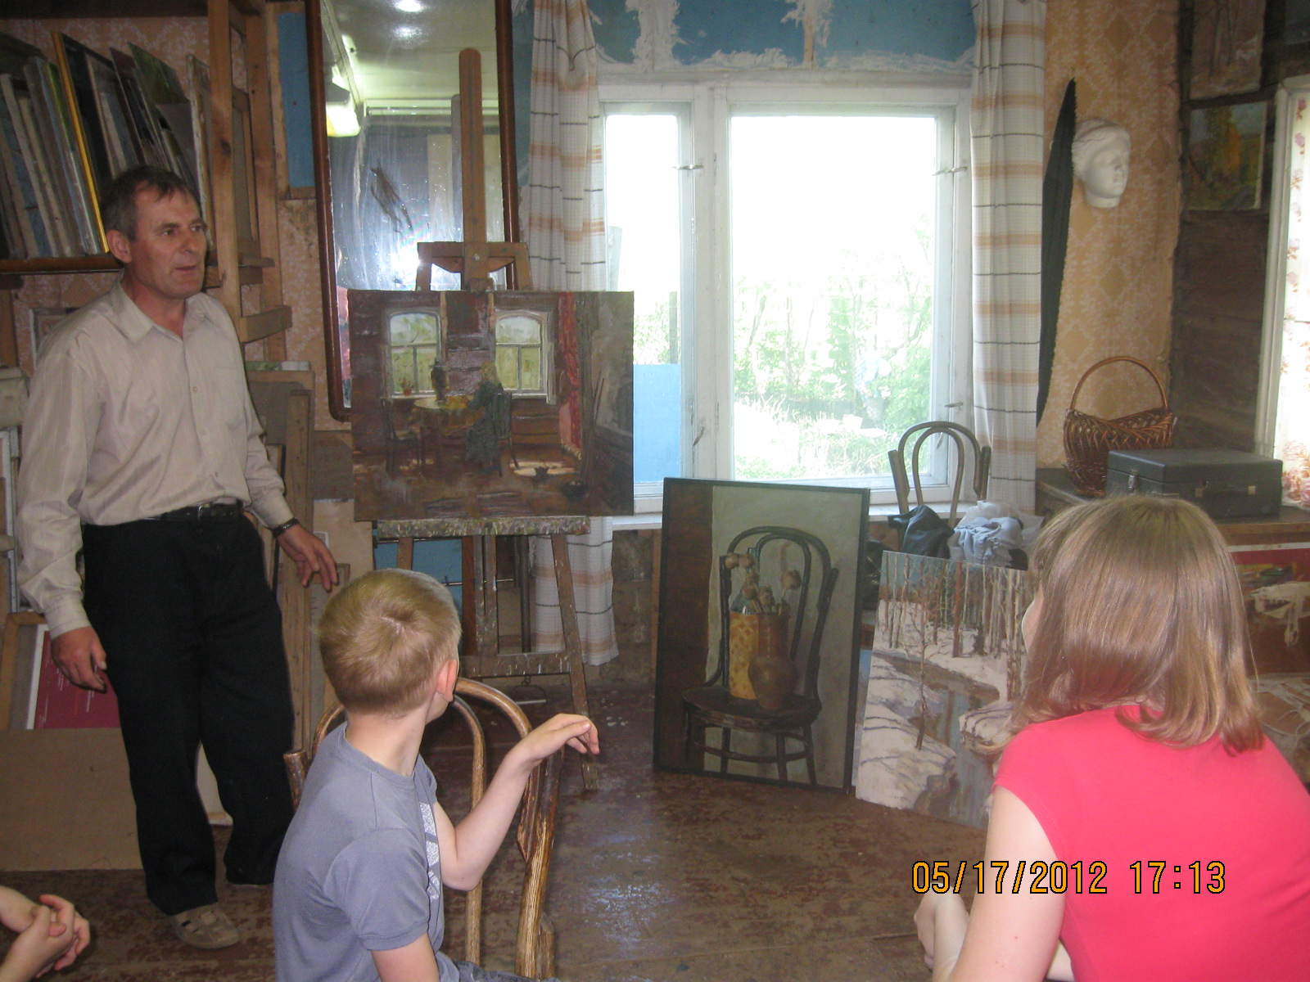
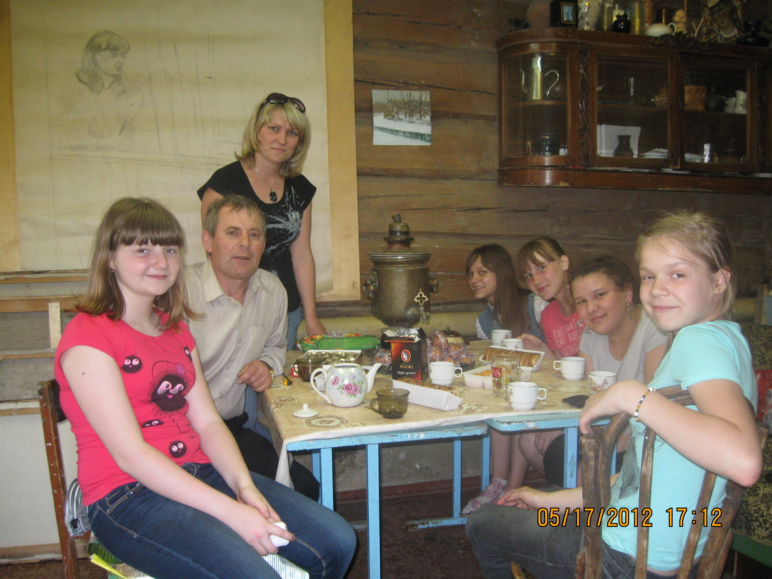
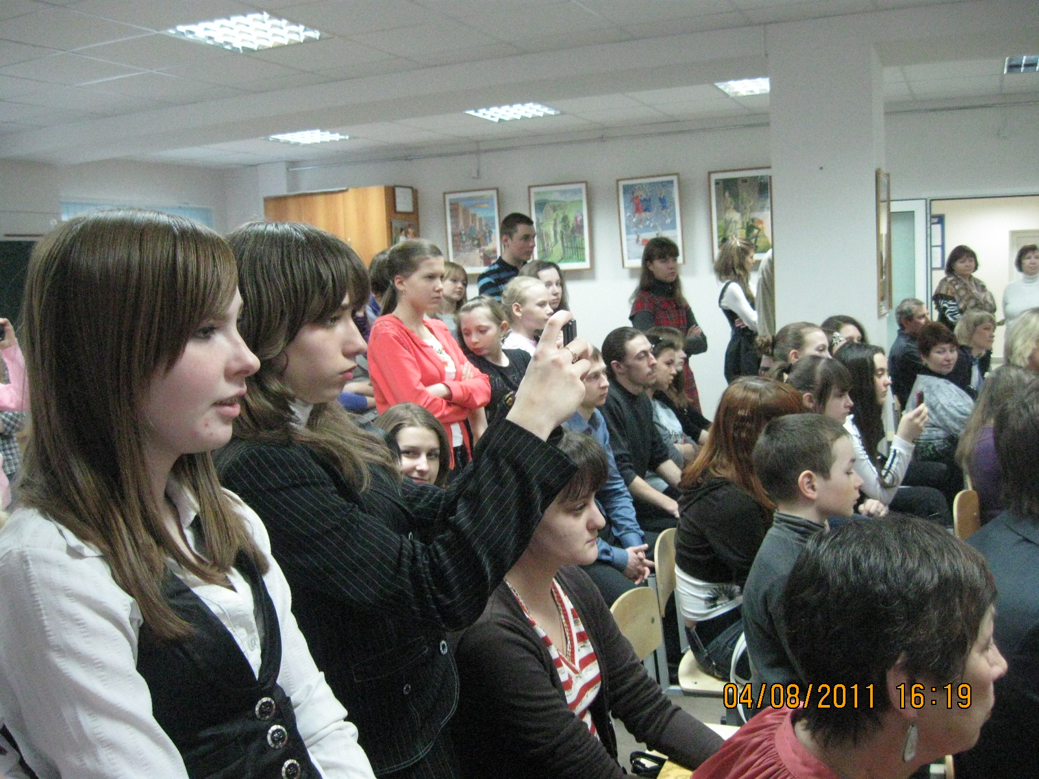
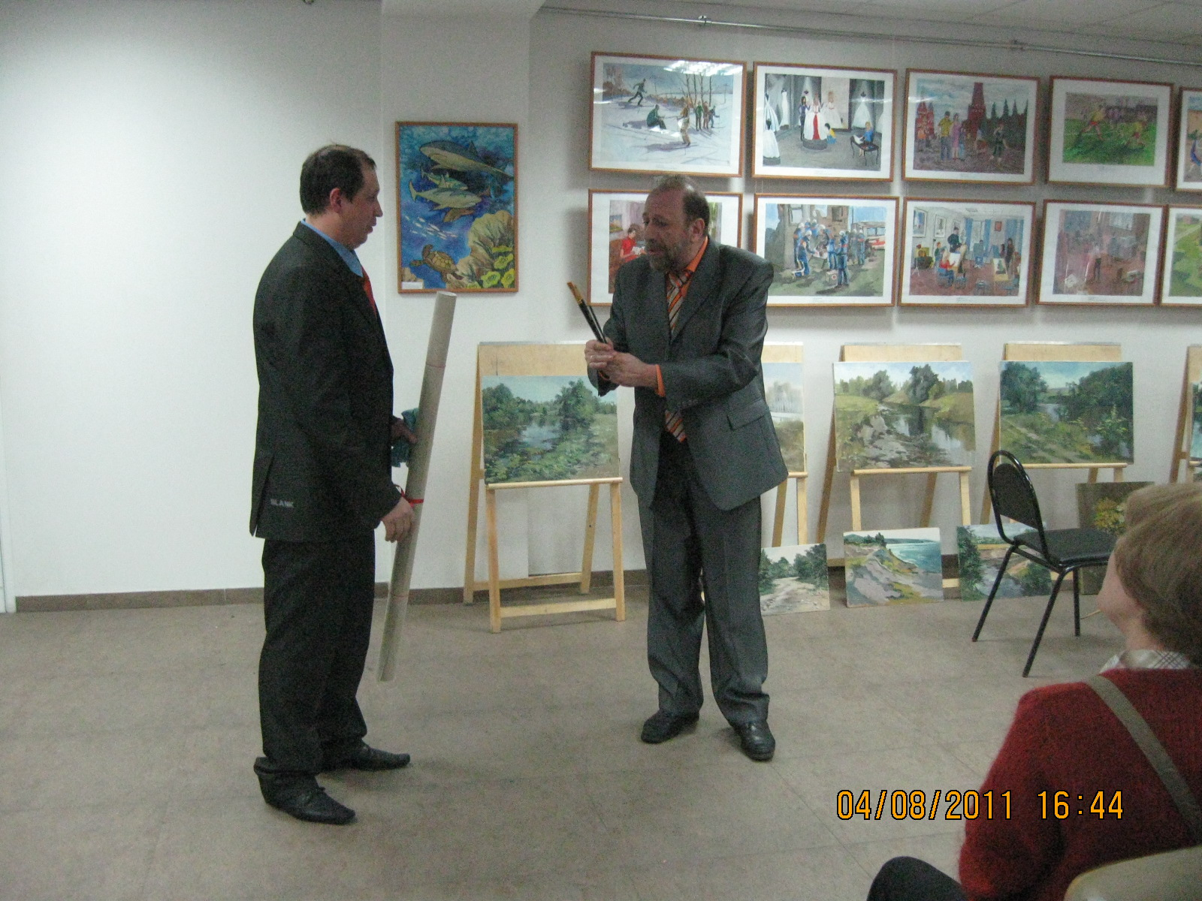
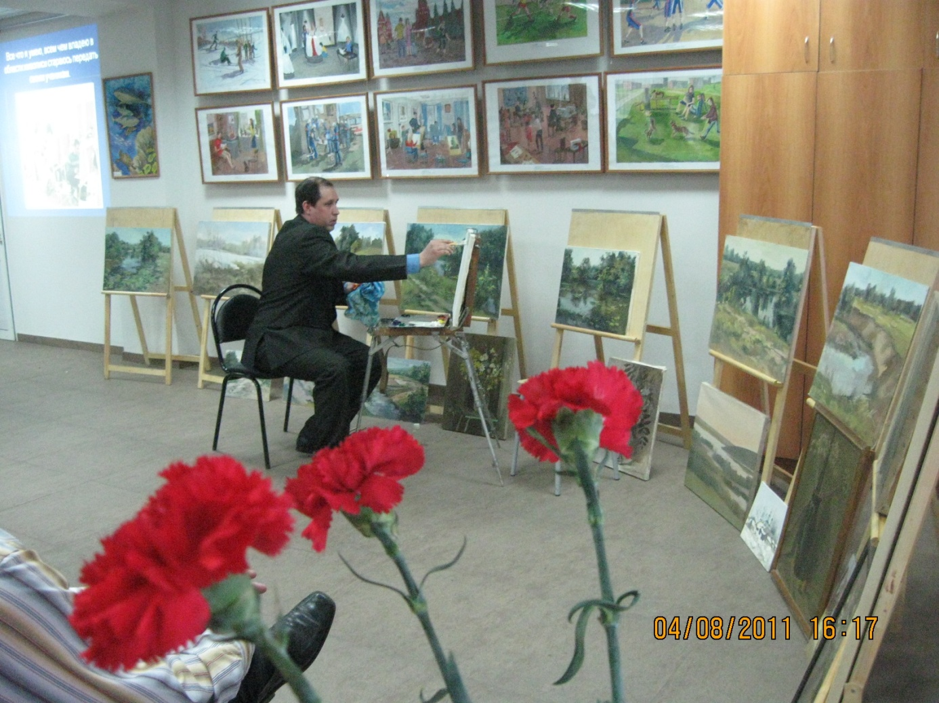
Школьный проект «МОЙ УЧИТЕЛЬ»

Slide 10
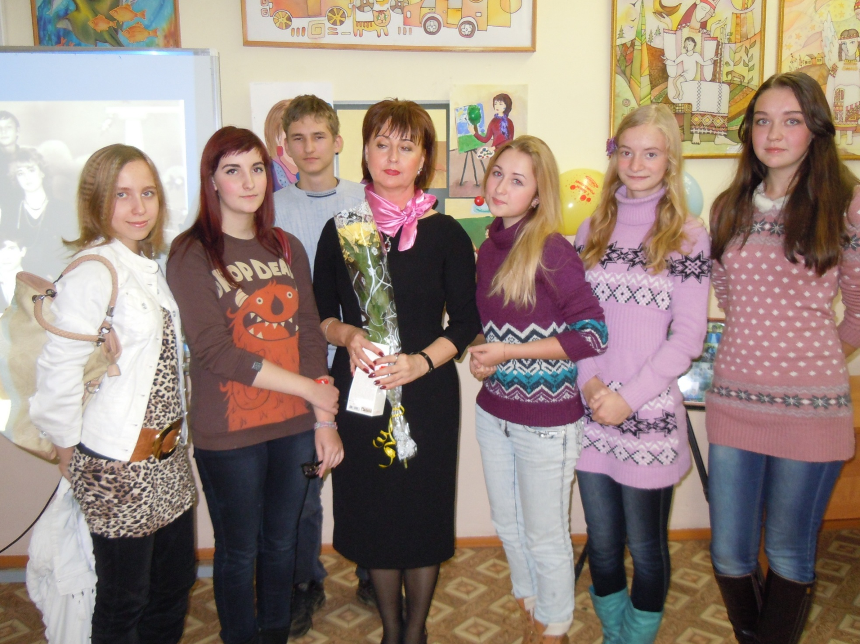
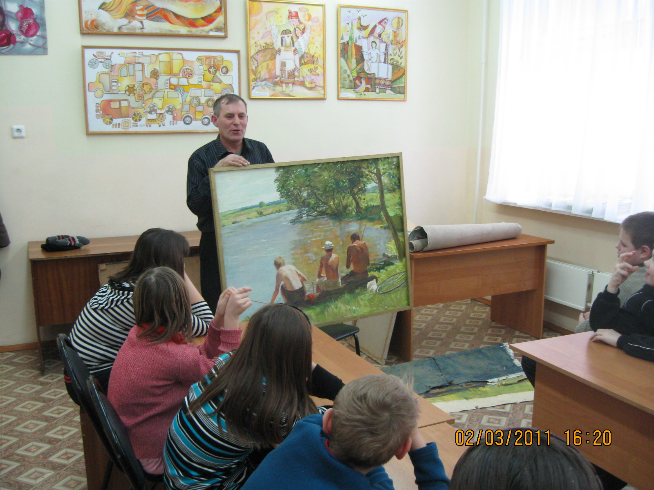

Slide 11
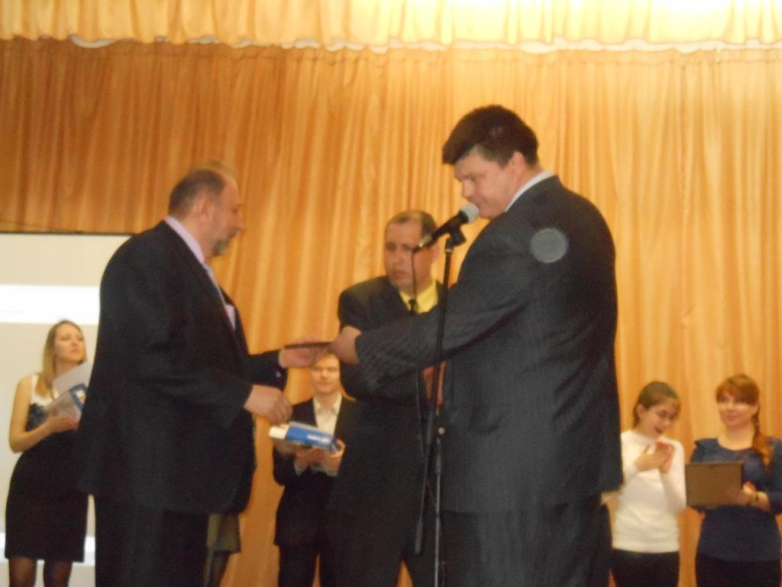
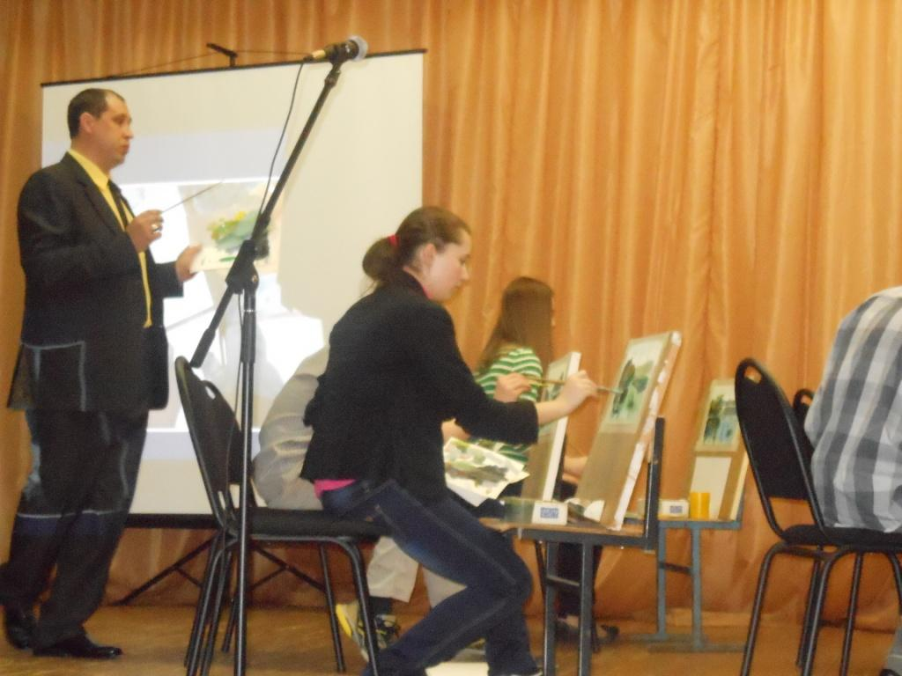
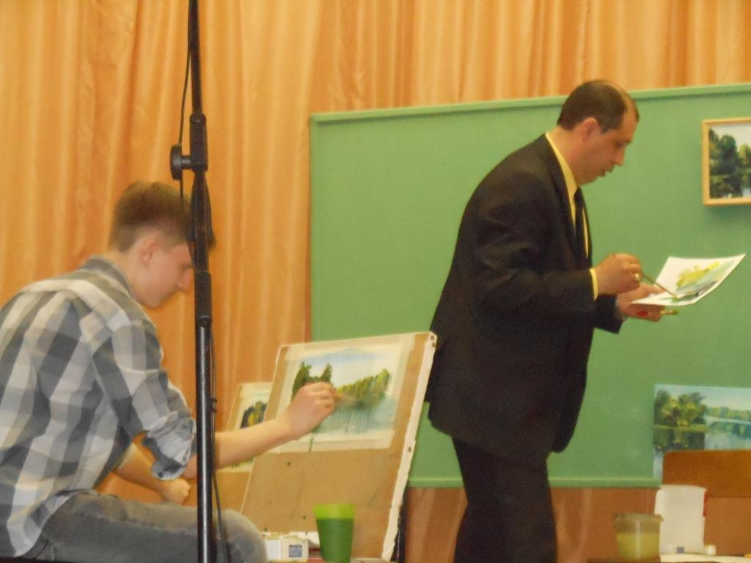
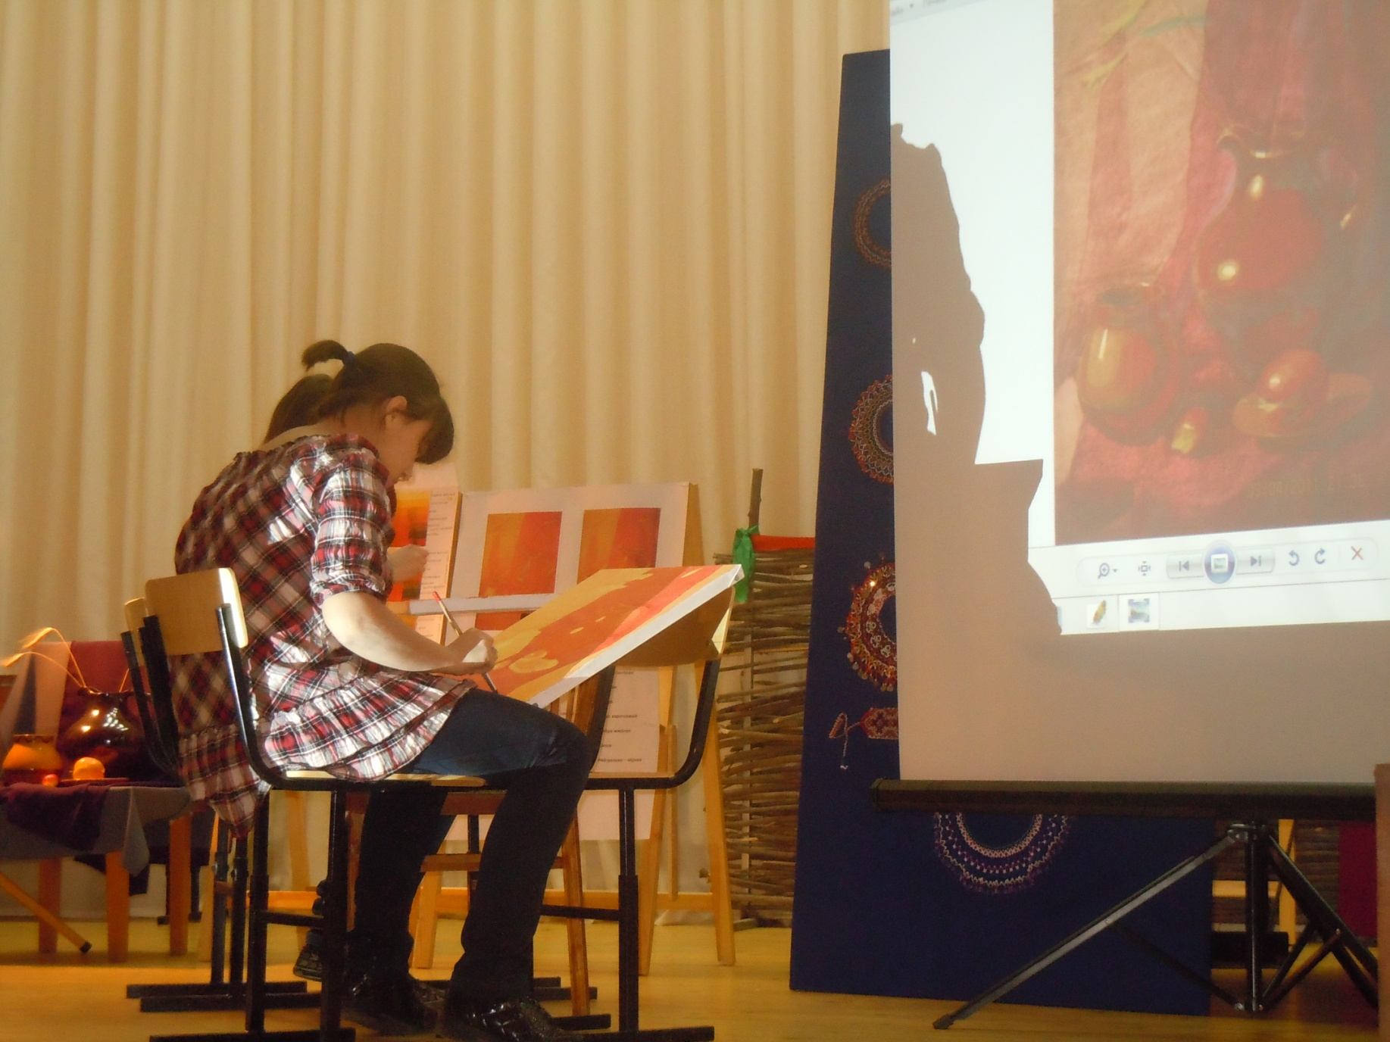
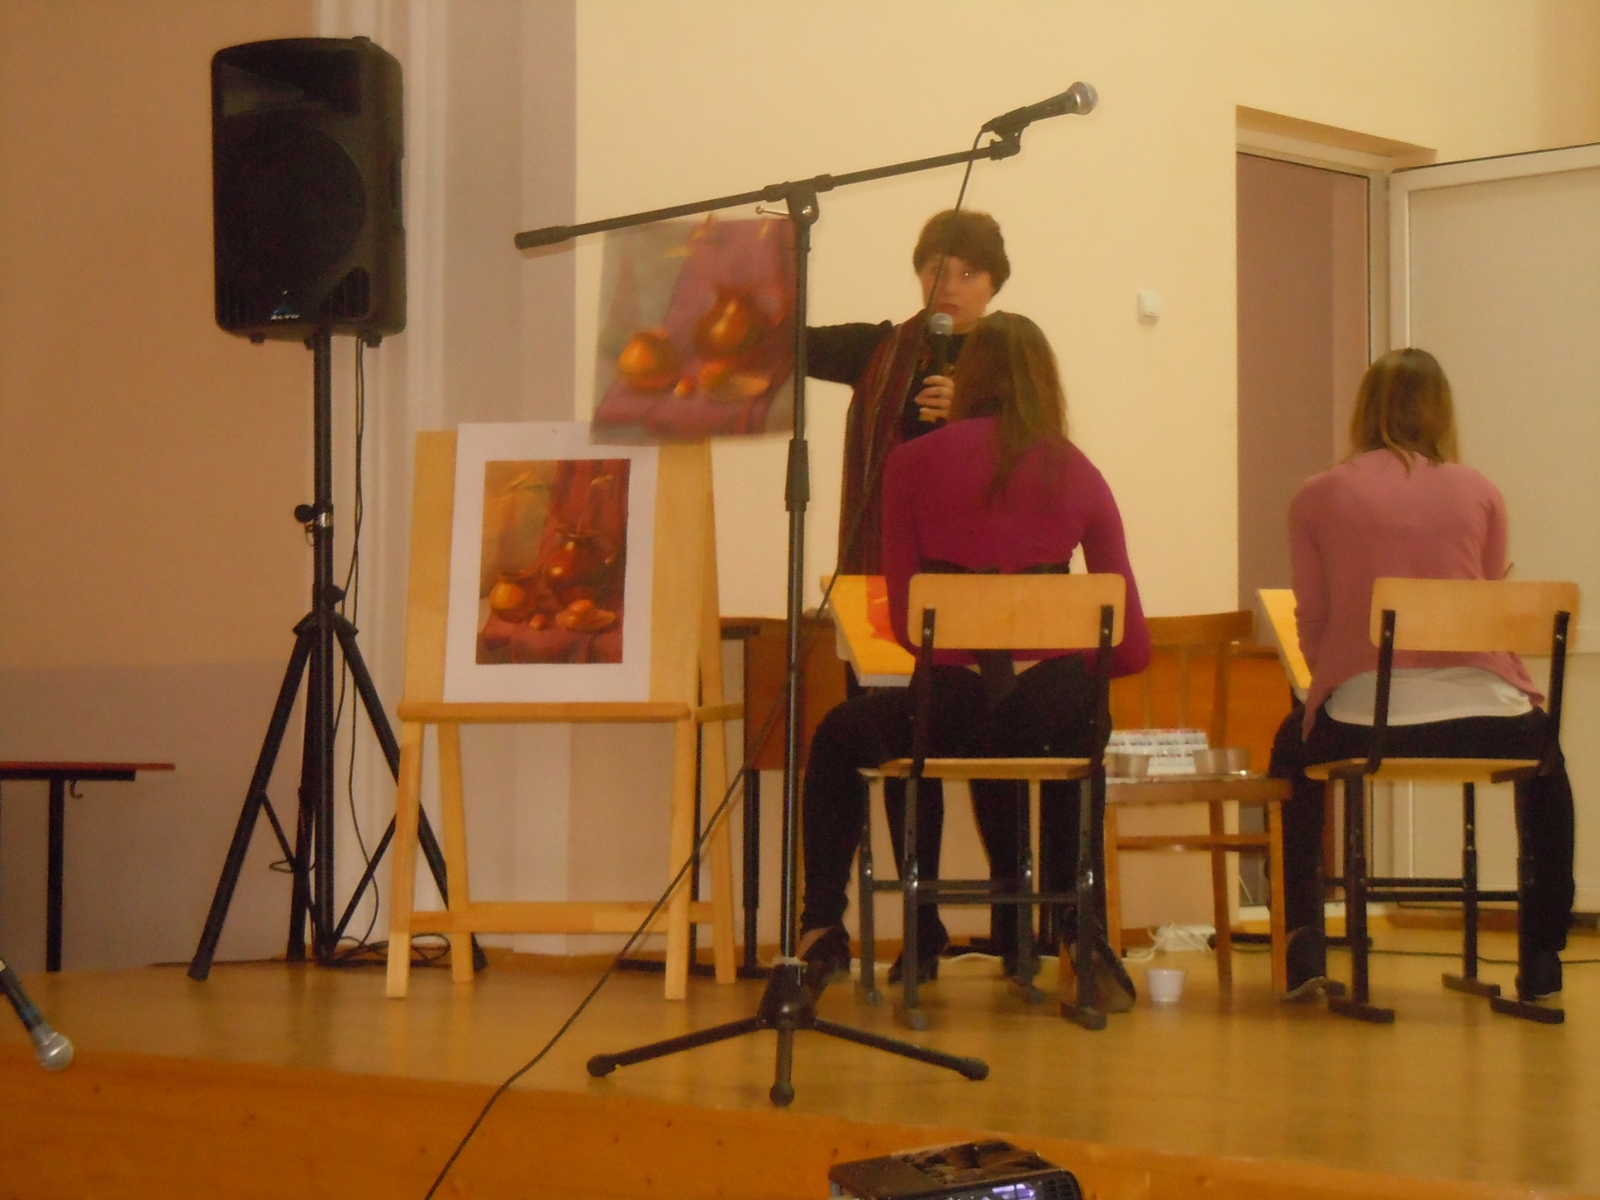
Участие преподавателей в городском конкурсе педагогического мастерства «СТУПЕНИ УСПЕХА» 2010 год – преподаватель отделения живописи Горбунова Наталья Михайловна 2012 год – преподаватель отделения живописи Ваничкин Владимир Григорьевич (победитель городского конкурса - 1 место)

Slide 12
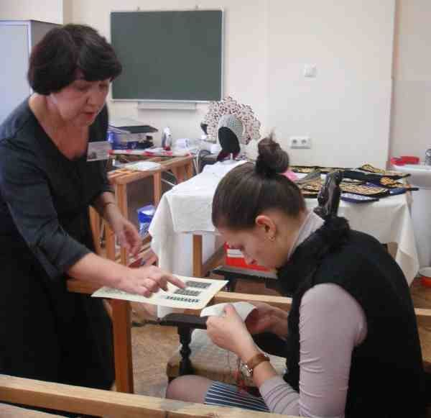
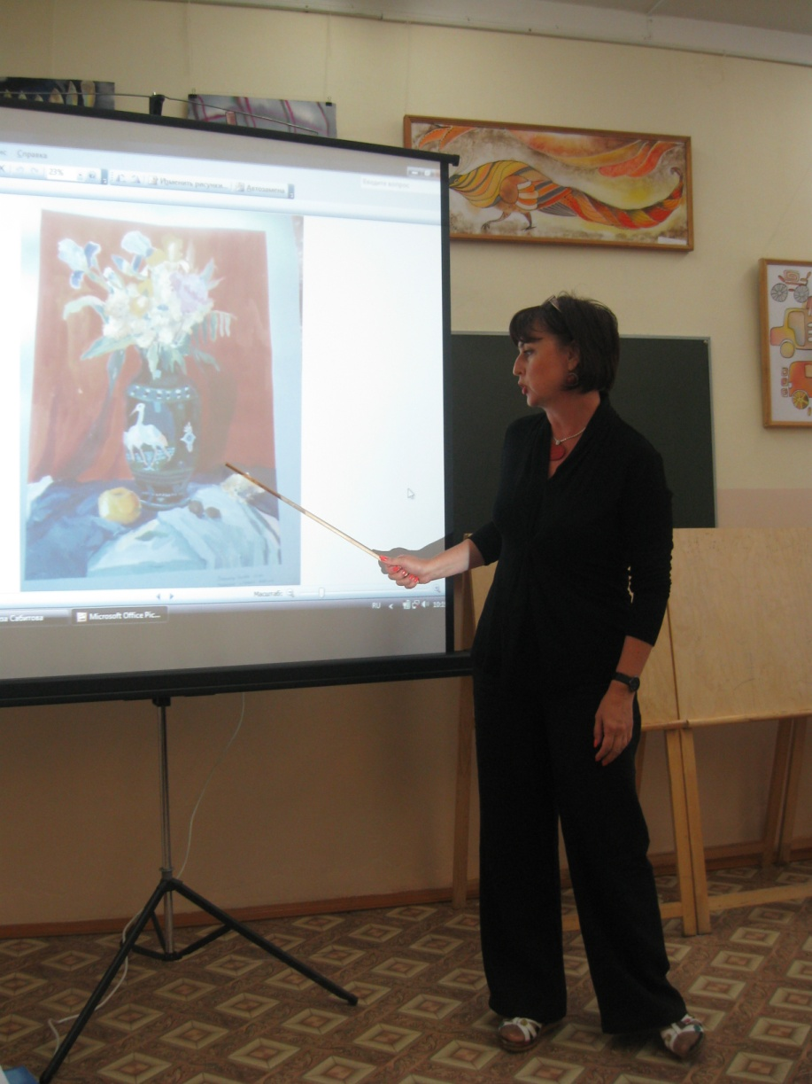
Методическая работа преподавателей

Slide 13
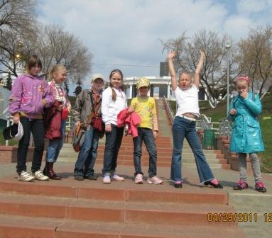
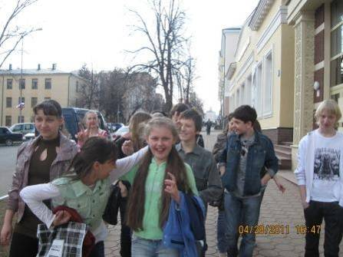
Нам каждый год встречать и провожать И каждый день глядеть в ребячьи души. Нам каждый час единство с ними ощущать И с каждым мигом становиться чище, лучше.

Slide 14
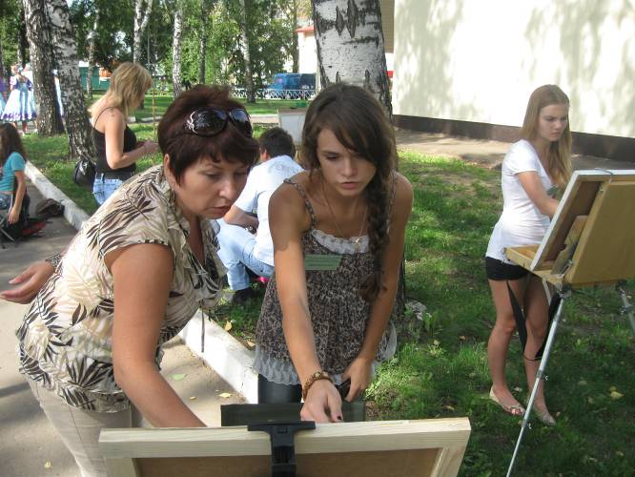
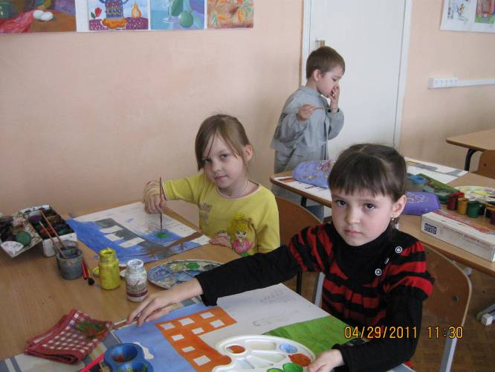
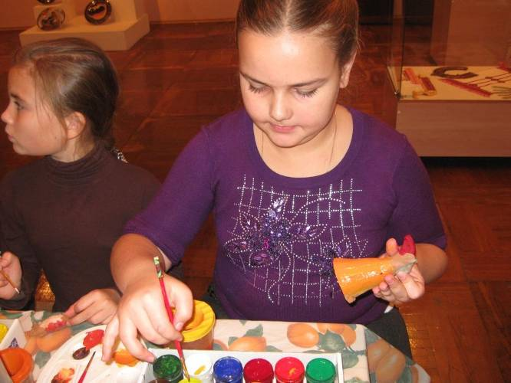
Детская художественная школа №2 работает уже 40 лет…
Идет время, мы переезжаем из одного помещения в другое, меняются руководители, преподаватели но дух ТВОРЧЕСТВА остаётся неизменным…Каждый год мы принимаем новых учащихся…первые уроки, первые несмелые штрихи карандашом, первые мазки кистью, а через 4-6 лет выпускаем людей «влюбленных в творчество». Кто то из них станет художником, кто то свой жизненный путь свяжет с художественной школой, но безусловно уроки «красоты» полученные от наших преподавателей будут долго в сердцах наших учеников.

Slide 15
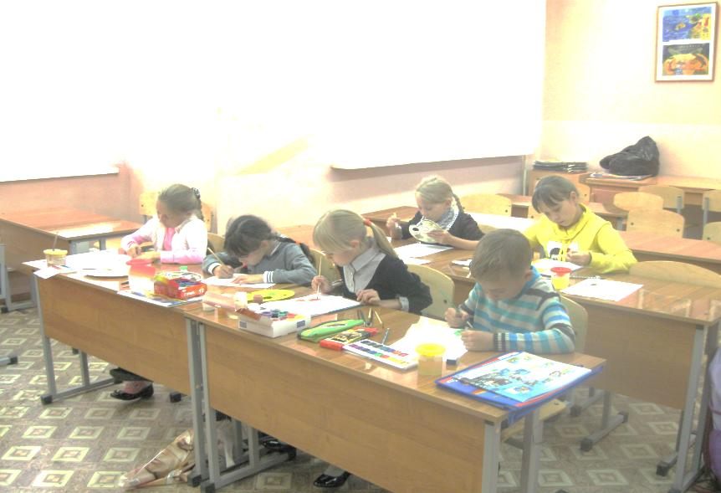
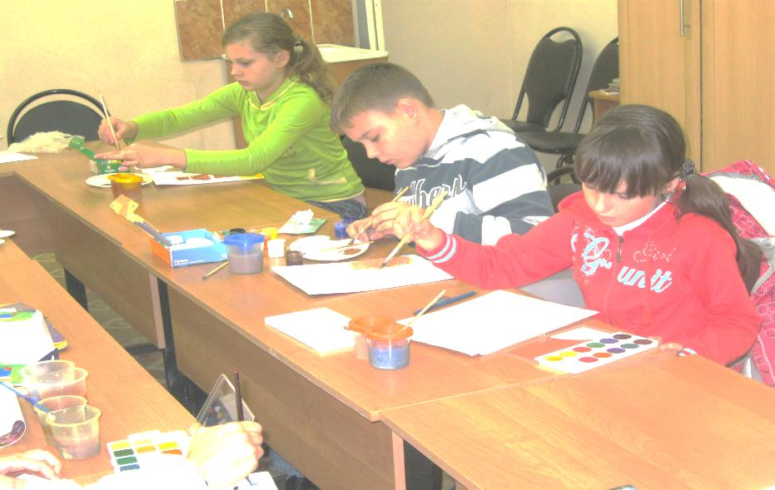
Организация образовательного процесса:
Вступительные экзамены в ДХШ №2

Slide 16
МЫ ХОТИМ, ЧТО БЫ О НАШЕЙ ШКОЛЕ ЗНАЛИ,
ВИДЕЛИ НАШИ РЕЗУЛЬТАТЫ,
РАДОВАЛИСЬ ВМЕСТЕ С НАМИ НАШИМИ ДОСТИЖЕНИЯМИ,
ХОТИМ ИМЕТЬ ДРУЗЕЙ ИЗ ДРУГИХ РЕГИОНОВ,
НАШИМ ПРЕПОДАВАТЕЛЯМ ЕСТЬ ЧЕМ ПОДЕЛИТЬСЯ С КОЛЛЕГАМИ ИЗ ДРУГИХ УЧРЕЖДЕНИЙ ДОПОЛНИТЕЛЬНОГО ОБРАЗОВАНИЯ ДЕТЕЙ.
Вопрос: КАК МОЖНО ВСЕ НАШИ ЖЕЛАНИЯ И МЕЧТЫ РЕАЛИЗОВАТЬ?

Slide 17
Оптимальное соотношение традиционных и инновационных методов обучения в нашей школе, приносит, желаемый результат в развитии познавательной и эмоционально-волевой сферы ребенка. Методы проектов для преподавателей школы, то средство, которое позволяет отойти от традиционализма обучения. Учащиеся школы под руководством художников-педагогов ежегодно участвуют в многочисленных выставках различных уровней, являются лауреатами и дипломантами международных, всероссийских, республиканских и городских выставок - конкурсов детского творчества. Произведения юных художников побывали не только во многих городах России, но и за рубежом

Slide 21
Так из чего же складывается наша школьная жизнь?
Это уроки….

Slide 22
Выставки, конкурсы, мастер-классы, фестивали…

Slide 23
Участие в творческих проектах…

Slide 24
Занимательные экскурсии…

Slide 25
Незабываемые внеклассные мероприятия и праздники…

Slide 26
И вечное состояние ТВОРЧЕСКОГО ПОИСКА…

Slide 27
Итоговая аттестация выпускников

Slide 28
Профессиональная ориентация учащихся и родителей

Slide 29
ВЫПУСК 2012 года

Slide 34
Мы выбираем творчество ПРИСОЕДИНЯЙТЕСЬ!

Slide 35
«Путь в тысячу миль начинается с первого шага…» китайская пословица
Спасибо за внимание!
Бикбаев Х.И «Линии судьбы» х. м, 2011 г.

